Slide 1
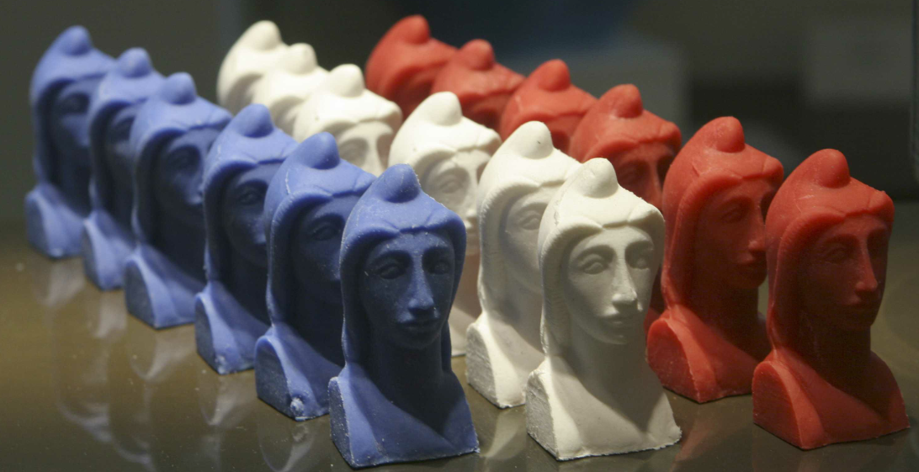
PRÉSENTATION DU THÈME 3 – HISTOIRE 3E
« Françaises et Français
dans une République repensée »

Slide 2
PRÉSENTATION DU THÈME 3 – HISTOIRE 3E
« Françaises et Français
dans une République repensée »
Plan de l’intervention
I – Lecture des programmes:
Nouveautés et points de vigilance du thème 3.
II – Activité de problématisation:
EDC sur la loi Veil et la légalisation de l’avortement.
III – Proposition de progression pour le thème 3 en Histoire.
IV – Evaluation dans le cadre d’un EPI.
V – Eléments de documentation.

Slide 3
Nouveautés et points de vigilance
Programme 2016 (BO spécial n°11 du 26 novembre 2015)
Thème 3 Françaises et Français dans une République repensée » 1944-1947, refonder la République, redéfinir la démocratie. » La Ve République, de la République gaullienne à l’alternance et à la cohabitation. » Femmes et hommes dans la société des années 1950 aux années 1980: nouveaux enjeux sociaux et culturels, réponses politiques. | En France, la Libération autorise la restauration de la légalité républicaine dans une dynamique de refondation. La République intègre politiquement les femmes. L’important programme de réformes du Conseil national de la Résistance prolonge et complète celui du Front Populaire, il élargit la démocratie dans un sens social. Le retour au pouvoir du général de Gaulle en 1958 donne naissance à la Ve République marquée par le renforcement du pouvoir exécutif et le scrutin majoritaire. L’Histoire permet ici de contextualiser l’étude des institutions républicaines, des principes et des pratiques politiques, réalisée dans le cadre de l’EMC. Dans la seconde moitié du XXe siècle, la société française connaît des transformations décisives: place des femmes, nouvelles aspirations de la jeunesse, développement de l’immigration, vieillissement de la population, montée du chômage. Ces changements font évoluer le modèle social républicain. L’étude de quelques exemples d’adaptation de la législation aux évolutions de la société offre l’occasion de comprendre certains enjeux du débat politique et les modalités de l’exercice de la citoyenneté au sein de la démocratie française.
REFONDATION
Capacité à se régénérer, à se repenser après des temps de crises.
Nécessaire remise en cause des bases.
Comment la République française s’adapte-t-elle?
Quelles sont les réponses de la République française à ces crises?
3 axes:
Renouvellement par l’intégration
de nouveaux enjeux;
Notion centrale
Rôle central du citoyen;
Chronologie.

Slide 4
Nouveautés et points de vigilance
Programme 2016 (BO spécial n°11 du 26 novembre 2015)
Renouvellement
par l’intégration de nouveaux enjeux…
Thème 3 Françaises et Français dans une République repensée » 1944-1947, refonder la République, redéfinir la démocratie. » La Ve République, de la République gaullienne à l’alternance et à la cohabitation. » Femmes et hommes dans la société des années 1950 aux années 1980: nouveaux enjeux sociaux et culturels, réponses politiques. | En France, la Libération autorise la restauration de la légalité républicaine dans une dynamique de refondation. La République intègre politiquement les femmes. L’important programme de réformes du Conseil national de la Résistance prolonge et complète celui du Front Populaire, il élargit la démocratie dans un sens social. Le retour au pouvoir du général de Gaulle en 1958 donne naissance à la Ve République marquée par le renforcement du pouvoir exécutif et le scrutin majoritaire. L’Histoire permet ici de contextualiser l’étude des institutions républicaines, des principes et des pratiques politiques, réalisée dans le cadre de l’EMC. Dans la seconde moitié du XXe siècle, la société française connaît des transformations décisives: place des femmes, nouvelles aspirations de la jeunesse, développement de l’immigration, vieillissement de la population, montée du chômage. Ces changements font évoluer le modèle social républicain. L’étude de quelques exemples d’adaptation de la législation aux évolutions de la société offre l’occasion de comprendre certains enjeux du débat politique et les modalités de l’exercice de la citoyenneté au sein de la démocratie française.
Sociaux
Politique
Culturels
Economiques

Slide 5
Nouveautés et points de vigilance
Programme 2016 (BO spécial n°11 du 26 novembre 2015)
Rôle central du citoyen
comme acteur de la République française
Thème 3 Françaises et Français dans une République repensée » 1944-1947, refonder la République, redéfinir la démocratie. » La Ve République, de la République gaullienne à l’alternance et à la cohabitation. » Femmes et hommes dans la société des années 1950 aux années 1980: nouveaux enjeux sociaux et culturels, réponses politiques. | En France, la Libération autorise la restauration de la légalité républicaine dans une dynamique de refondation. La République intègre politiquement les femmes. L’important programme de réformes du Conseil national de la Résistance prolonge et complète celui du Front Populaire, il élargit la démocratie dans un sens social. Le retour au pouvoir du général de Gaulle en 1958 donne naissance à la Ve République marquée par le renforcement du pouvoir exécutif et le scrutin majoritaire. L’Histoire permet ici de contextualiser l’étude des institutions républicaines, des principes et des pratiques politiques, réalisée dans le cadre de l’EMC. Dans la seconde moitié du XXe siècle, la société française connaît des transformations décisives: place des femmes, nouvelles aspirations de la jeunesse, développement de l’immigration, vieillissement de la population, montée du chômage. Ces changements font évoluer le modèle social républicain. L’étude de quelques exemples d’adaptation de la législation aux évolutions de la société offre l’occasion de comprendre certains enjeux du débat politique et les modalités de l’exercice de la citoyenneté au sein de la démocratie française.
Seul personnage
Acteurs
Femmes
Transformations sociales
Lien EMC/ Parcours citoyen

Slide 6
Nouveautés et points de vigilance
Programme 2016 (BO spécial n°11 du 26 novembre 2015)
Chronologie
Thème 3 Françaises et Français dans une République repensée » 1944-1947, refonder la République, redéfinir la démocratie. » La Ve République, de la République gaullienne à l’alternance et à la cohabitation. » Femmes et hommes dans la société des années 1950 aux années 1980: nouveaux enjeux sociaux et culturels, réponses politiques. | En France, la Libération autorise la restauration de la légalité républicaine dans une dynamique de refondation. La République intègre politiquement les femmes. L’important programme de réformes du Conseil national de la Résistance prolonge et complète celui du Front Populaire, il élargit la démocratie dans un sens social. Le retour au pouvoir du général de Gaulle en 1958 donne naissance à la Ve République marquée par le renforcement du pouvoir exécutif et le scrutin majoritaire. L’Histoire permet ici de contextualiser l’étude des institutions républicaines, des principes et des pratiques politiques, réalisée dans le cadre de l’EMC. Dans la seconde moitié du XXe siècle, la société française connaît des transformations décisives: place des femmes, nouvelles aspirations de la jeunesse, développement de l’immigration, vieillissement de la population, montée du chômage. Ces changements font évoluer le modèle social républicain. L’étude de quelques exemples d’adaptation de la législation aux évolutions de la société offre l’occasion de comprendre certains enjeux du débat politique et les modalités de l’exercice de la citoyenneté au sein de la démocratie française.
IVe République
Fin du programme

Slide 7
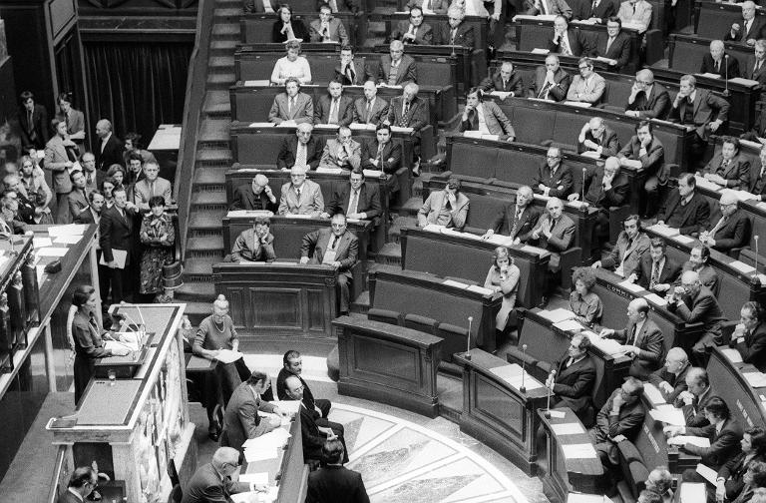
Mise en problématique du thème 3:
EDC sur la loi Veil et la légalisation de l’avortement
Document d’accroche/ Photographie de Simone Veil, ministre de la Santé, présentant la loi sur la légalisation de l’avortement à l’Assemblée nationale, le 26 novembre 1974
1) Présentation du document.
Objectif 2: Analyser et comprendre un document
« Lecture de l’image »
2) Description.
3) Interprétation.
Cette femme présente son travail devant une assemblée composée essentiellement d’hommes, à l’air dubitatif. Un groupe de personnes attend derrière l’hémicycle.
PROBLEMATIQUES
Qui est cette femme?
Que fait-elle? Pourquoi?
Quel est l’objet de son travail?
A qui s’adresse-t-elle?
Qu’attendent les personnes derrière elle?

Slide 8

Mise en problématique du thème 3:
EDC sur la loi Veil et la légalisation de l’avortement
1ère PARTIE: La loi Veil, une nécessité…
A) Un enjeu social qui fait débat…
Document 1/ Dossier législatif sur le 40e anniversaire de la loi Veil, www2.assemblee-nationale.fr
Document 2/ Extraits de la loi Veil
« Article L. 2212-1 – « La femme enceinte que son état place dans une situation de détresse peut demander à un médecin l'interruption de sa grossesse. Cette interruption ne peut être pratiquée qu'avant la fin de la dixième semaine de grossesse. »
« Article L. 2212-2 – « L'interruption volontaire de grossesse ne peut être pratiquée que par un médecin. Elle ne peut avoir lieu que dans un établissement de santé, public ou privé, ou dans le cadre d'une convention conclue entre le praticien et un tel établissement, dans les conditions fixées par décret du Conseil d'État. »
Questions:
Quel est le sujet central de la loi Veil?
Quelle mesure est défendue par l’article L. 2212-1? Pourquoi parle-t-on de détresse?
Qu’impose l’article L. 2212-2? Qu’est-ce que cela sous-entend sur la situation avant la loi?
La loi Veil défend et protège l’IVG.
Définition d’IVG.
Mesure principale = droit d’avorter en étant assistée médicalement et protégée par la loi.

Slide 9

Mise en problématique du thème 3:
EDC sur la loi Veil et la légalisation de l’avortement
1ère PARTIE: La loi Veil, une nécessité…
A) Un enjeu social qui fait débat…
Document 3/ « L’arrivée de Simone Veil à l’Assemblée nationale », extrait du film La loi, Christian FAURE, 2015
Questions:
Qui sont les personnes qui attendent l’arrivée de Simone Veil à l’Assemblée nationale?
Pour quelle raison ces personnes manifestent-elles?
Relevez un des slogans et expliquez-le.
Que peut-on en conclure sur le contexte de présentation de la loi Veil?
Loi Veil bien perçue par les médias et la société française
MAIS opposition violente d’une partie de la population = débat virulent.

Slide 10

Mise en problématique du thème 3:
EDC sur la loi Veil et la légalisation de l’avortement
1ère PARTIE: La loi Veil, une nécessité
B) … Sur la scène politique
Document 4/ Extrait du discours de Simone Veil à l’Assemblée nationale, le 26 novembre 1974
« […] Une nouvelle loi est-elle vraiment nécessaire ? […] La situation actuelle est mauvaise. Je dirai même qu’elle est déplorable et dramatique.
Elle est mauvaise parce que la loi est ouvertement bafouée, pire même, ridiculisée. Lorsque l’écart entre les infractions commises et celles qui sont poursuivies est tel qu’il n’y a plus à proprement parler de répression, c’est le respect des citoyens pour la loi, et donc l’autorité de l’Etat, qui sont mis en cause. Lorsque les médecins, dans leurs cabinets, enfreignent la loi et le font connaître publiquement, lorsque les parquets, avant de poursuivre, sont invités à en référer dans chaque cas au ministère de la Justice, lorsque les services sociaux d’organismes publics fournissent à des femmes en détresse les renseignements susceptibles de faciliter une interruption de grossesse, lorsque, aux mêmes fins, sont organisés ouvertement et même par charter des voyages à l’étranger, alors je dis que nous sommes dans une situation de désordre et d’anarchie qui ne peut plus continuer. C’est à ce désordre qu’il faut mettre fin. C’est cette injustice qu’il convient de faire cesser. »
Déclaration de Simone Veil, ministre de la Santé, sur les motifs de la réforme de la législation sur l’avortement, à l’Assemblée nationale, le 26 novembre 1974.
Document 5/ Extrait du discours de Simone Veil (vidéo INA)
Précarité des personnels de santé et des femmes qui avortent = obsolescence de la loi de 1920.
Questions:
Quels sont les acteurs mis en difficulté par la loi de 1920?
Quels arguments sont avancés par Simone Veil pour convaincre les députés d’adopter la loi?
Loi ouvertement bafouée = nécessité de la république française de réagir.

Slide 11
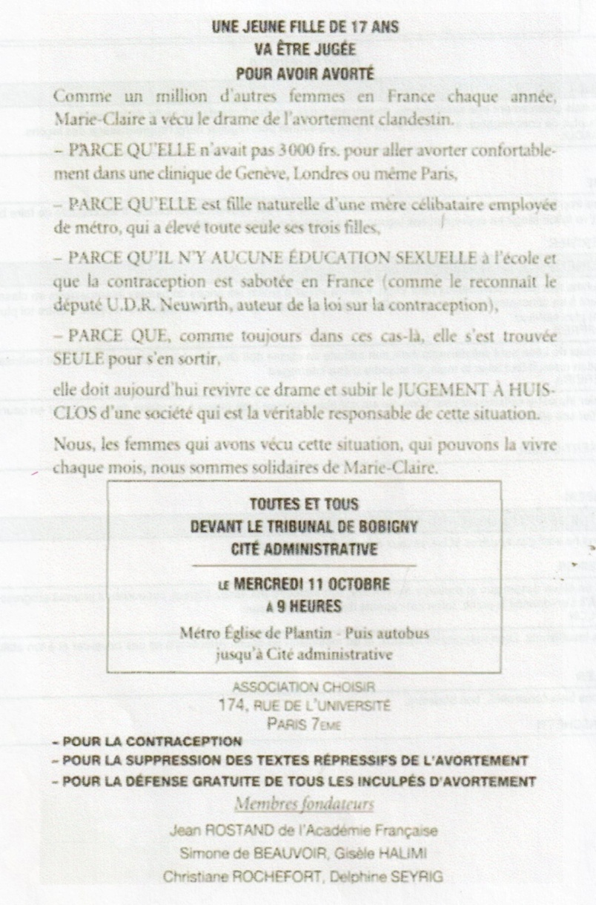
Mise en problématique du thème 3:
EDC sur la loi Veil et la légalisation de l’avortement
2e PARTIE: avant la loi Veil, la répression de l’avortement
A) Une impasse à tous les niveaux
Document 6/ Tract de l’association « Choisir »
pour Marie-Claire, octobre 1972
Questions:
1) Qui a rédigé le tract?
2) Quand a-t-il été rédigé? A quelle occasion?
3) A quelle action ce tract incite-t-il?
4) Quelles injustices sont dénoncées par le tract?
5) Quels combats ce tract défend-il?
Les femmes avortent et se mettent hors-la-loi
(loi 1920) =
Lois bafouées =
Etat non respecté

Slide 12
Mise en problématique du thème 3:
EDC sur la loi Veil et la légalisation de l’avortement
2e PARTIE: avant la loi Veil, la répression de l’avortement
B) Une nouvelle figure politique: Simone Veil, ministre de la Santé
Document 7/ Une nouvelle figure politique
« Un soir, alors que nous dînions chez des amis, la maitresse de maison m’invita à sortir de table. Quelqu’un désirait, de toute urgence, me parler. C’était Jacques Chirac, qui me demandait si j’accepterais, le cas échéant, de faire partie de son gouvernement. […] C’est ainsi que je me suis retrouvée dès le lendemain ministre de la Santé, convaincue qu’une néophyte comme moi n’allait pas tarder à commettre une sottise telle qu’on la renverrait dans ses foyers. En outre, pourquoi le Président m’avait-il confié la santé, secteur administratif dont je n’étais pas, et c’est le moins que l’on puisse dire, une spécialiste? Pensait-il déjà à l’IVG, thème sur lequel il avait pris des engagements? Sans doute. Quoi qu’il en soit, j’étais la seule femme ministre, mes consoeurs n’occupant que des secrétariats d’Etat, Annie Lesur à l’Education, Hélène Dorlac à la Justice, Françoise Giroud à la Condition féminine. »
Simone Veil, « Au gouvernement », Une Vie, Paris, 2007
Simone Veil, inconnue politique.
Ministre de la Santé sous Valéry Giscard d’Estaing.
Volonté de Valéry Giscard d’Estaing
= ouvrir la politique à tous les Français.
Y faire entrer les femmes.
Questions:
Qui est l’auteur de ce texte?
Quelle est la fonction du narrateur?
Pourquoi cette nomination surprend-elle le narrateur?
A quels travaux politiques le narrateur doit-il s’atteler?

Slide 13

Mise en problématique du thème 3:
EDC sur la loi Veil et la légalisation de l’avortement
3e PARTIE: Une loi qui fait toujours débat?
A) L’adoption de la loi Veil
Document 1/ Dossier législatif sur le 40e anniversaire de la loi Veil, www2.assemblee-nationale.fr
Document 8/ Une du journal Libération,
30 novembre 1974
Questions:
Quel est le sujet qui fait le gros titre de Libération?
Pourquoi parle-t-on de victoire?
Loi Veil adoptée le 29 novembre 1974
par l’Assemblée Nationale (puis le Sénat).
Lien avec l’EMC sur les institutions.

Slide 14


Mise en problématique du thème 3:
EDC sur la loi Veil et la légalisation de l’avortement
3e PARTIE: Une loi qui fait toujours débat?
B) Des résistances toujours à l’oeuvre
Document 9/ Tract de l’association féministe « En avant toutes! » Appelant à manifester pour les 40 ans de la loi Veil, 17 mars 2015
Questions:
Quelles sont les mesures défendues par ce tract?
Pourquoi l’association « En avant toutes! » Appelle-t-elle à manifester?
La loi Veil est-elle entrée dans les mœurs/ mentalités? Pourquoi?
Document 10/ Photographie de manifestants contestant l’entrée de Simone Veil à l’Académie française, 18 mars 2010
Contestations sociales de la loi Veil =
Adaptation de l’Etat qui renforce son dispositif législatif.
Réactivité de l’Etat capable de se transformer.

Slide 15
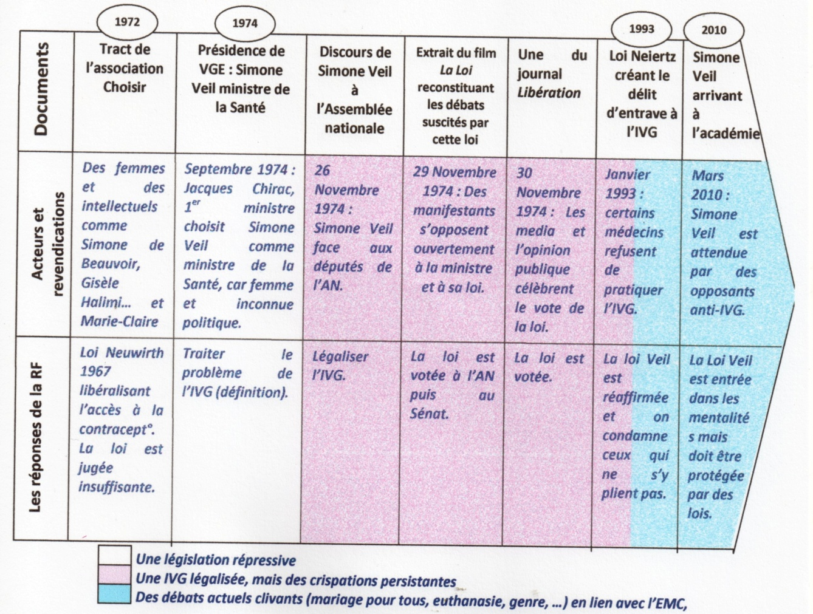
Mise en problématique du thème 3:
EDC sur la loi Veil et la légalisation de l’avortement
Mise en activité des élèves
Fiche d’activité, avec:
 Construction d’une frise chronologique, faisant apparaître:
Les documents étudiés;
Les acteurs et leur rôle;
Les réponses de la République française.
 Rédaction d’un développement construit.
Sujet:
Dans un développement construit d’une quinzaine de lignes, vous montrerez à travers l’exemple de la loi Veil comment la République française s’adapte [les réponses] aux questions de la société [revendications des acteurs].

Slide 16
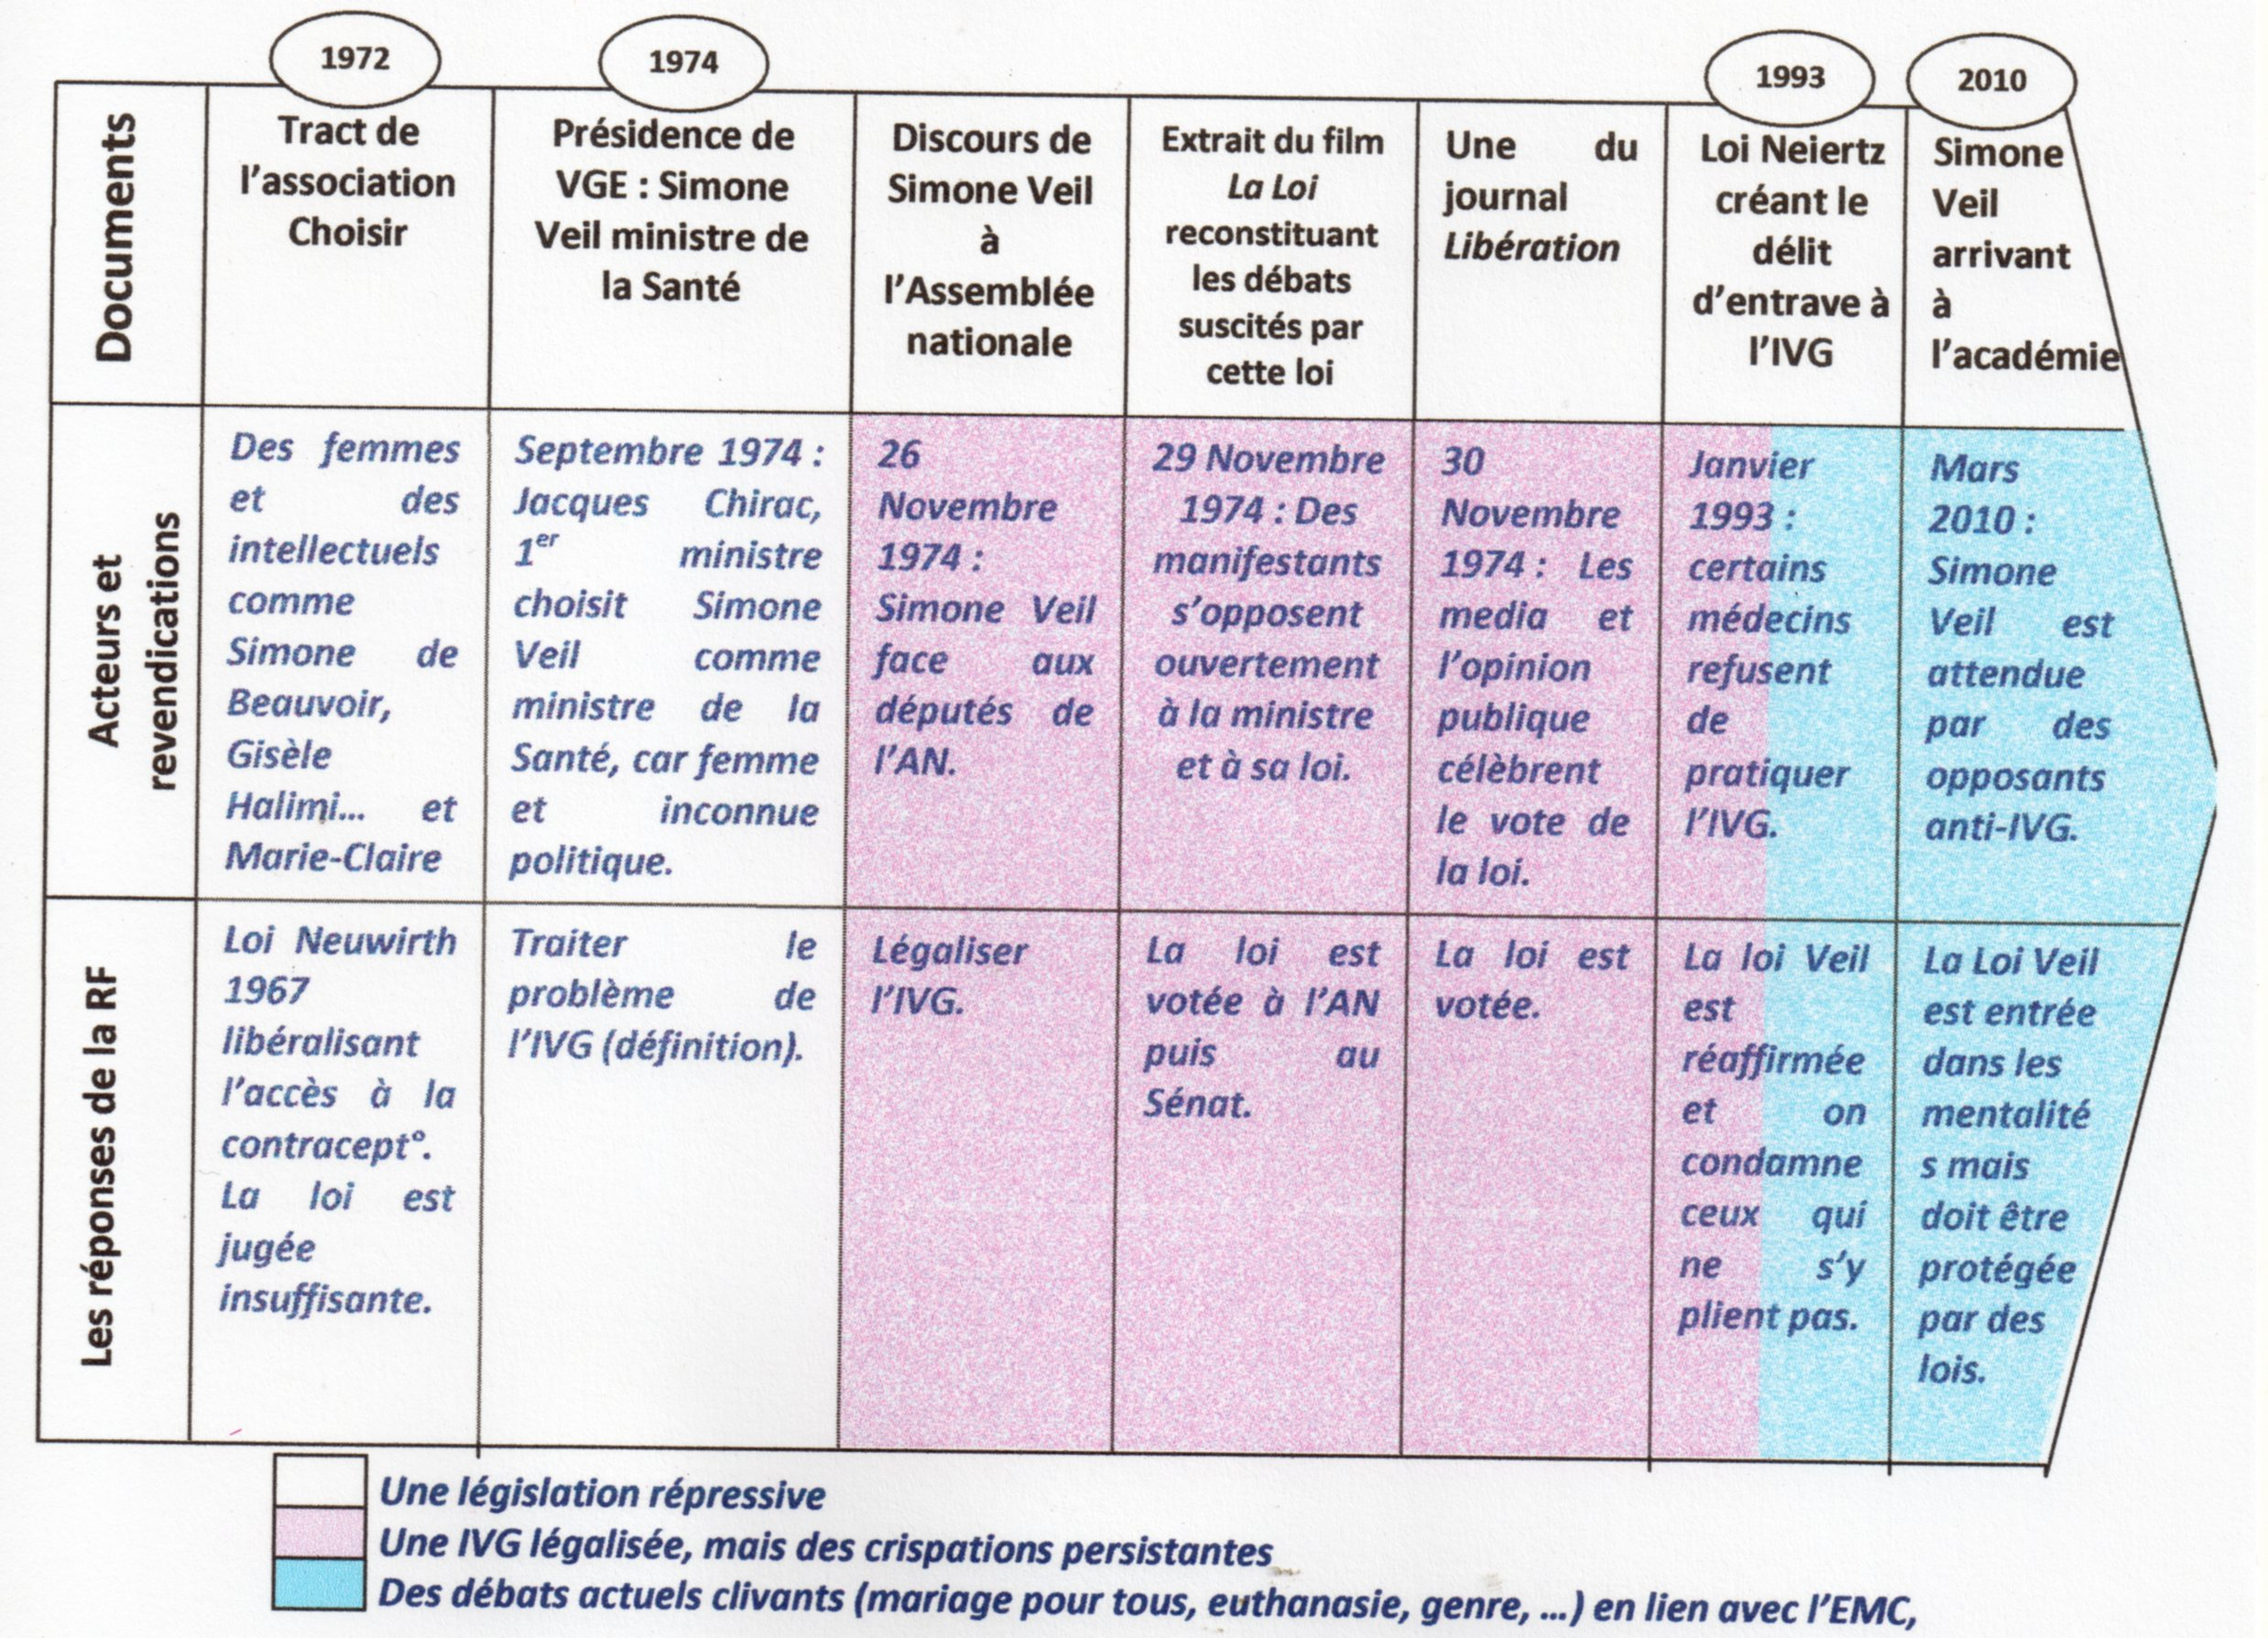

Slide 17
Mise en perspective de l’EDC sur la loi Veil
→ BILAN: Que doit-on retenir de cette EDC sur la loi Veil?
1) A partir de 1944, les femmes sont électeurs et éligibles. Elles occupent des fonctions politiques majeures au sein de la République française. Elles deviennent des citoyens de plein droit.
2) L’après-guerre montre que les femmes s’imposent comme de nouveaux acteurs de la société française, dont les aspirations économiques, sociales, culturelles et politiques bouleversent les mentalités et remettent en cause les lois de la République française.
3) La République française doit écouter les aspirations de sa population et s’adapter aux évolutions de la société pour éviter les tensions.
Comment et pourquoi les femmes entrent-elles dans la sphère politique à partir de 1944?
Quels nouveaux acteurs/ citoyens apparaissent après-guerre?
Quelles sont leurs aspirations?
Comment la République s’adapte-t-elle aux évolutions de la société française?
Comment la société française se transforme-t-elle à partir de l’après-guerre?

Slide 18
Proposition de progression pour le thème 3 en Histoire
« Françaises et Français dans une République repensée »
Comment la société française se transforme-t-elle à partir de l’après-guerre?
Comment la République s’adapte-t-elle aux évolutions de la société française?
I – La IVe République: construire une France moderne après la Seconde guerre mondiale
Une nouvelle constitution influencée par le Front populaire et le CNR pour restaurer et faire progresser la démocratie
FRONT POPULAIRE
Les avancées:
Economiques,
Politiques,
Sociales.
Programme du CNR
Les mesures:
Economiques,
Politiques,
Sociales.
B) Des progrès qui correspondent à une société française qui se modernise et se transforme
C) Mais c’est aussi une période de blocages
Influencent
BLOCAGE POLITIQUE
De Gaulle et l’instabilité ministérielle
BLOCAGE COLONIAL
Guerres d’Indochine et d’Algérie
La nouvelle Constitution de la IVe République
Une République plus:
Démocratique,
Sociale.
La IVe République ne résiste pas aux crises
La IVe République: une période d’avancée

Slide 19
Proposition de progression pour le thème 3 en Histoire
« Françaises et Français dans une République repensée »
Comment la société française se transforme-t-elle à partir de l’après-guerre?
Comment la République s’adapte-t-elle aux évolutions de la société française?
II – La Ve République: une République solide conçue pour durer
A) Une Constitution qui s’adapte à des pratiques politiques différentes
L’EXPERIENCE GAULLIENNE
Une lecture présidentielle
de la Constitution
ALTERNANCE ET COHABITATION
B) Depuis le milieu des années 1970: une République qui résiste aux crises et s’adapte aux changements de la société et à ses nouvelles aspirations
MAI 1968
Les aspirations
de groupes sociaux qui s’affirment:
Ex: Les jeunes, les femmes
CRISES ECONOMIQUES
DES ANNEES 1970
L’apparition du chômage de masse et de longue durée
LES DEFIS ACTUELS
Auxquels la République française tente de s’adapter:
Ex: Le vieillissement de la population
Une République qui connaît des difficultés,
mais qui ne disparaît pas
et qui tente d’apporter des réponses aux crises et aux changements sociaux.

Slide 20
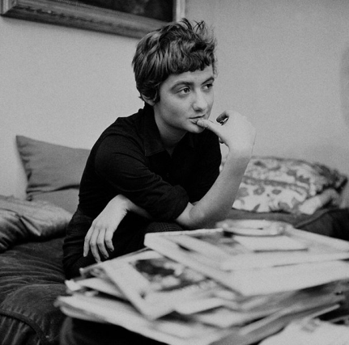




Evaluer dans le cadre d’un EPI -
Pistes de réflexion sur la thématique ICC (Information, Communication et Citoyenneté)
« L’émancipation des Françaises après la 2GM »
Travail avec le collègue de Lettres sur Bonjour Tristesse (extraits) de Françoise Sagan (1954)
2) Travail avec le collègue d’éducation musicale sur Harley Davidson de Serge Gainsbourg, interprétée par Brigitte Bardot (1967)
3) Travail avec les collègues d’Arts sur Patriarcat de Brigitte Fontaine (1977)
1960’s
1950’s
1970’s
Rejet des valeurs bourgeoises de l’époque.
Révolution sexuelle et libération du corps.
Artiste engagée qui poursuit les combats d’émancipation.

Slide 21
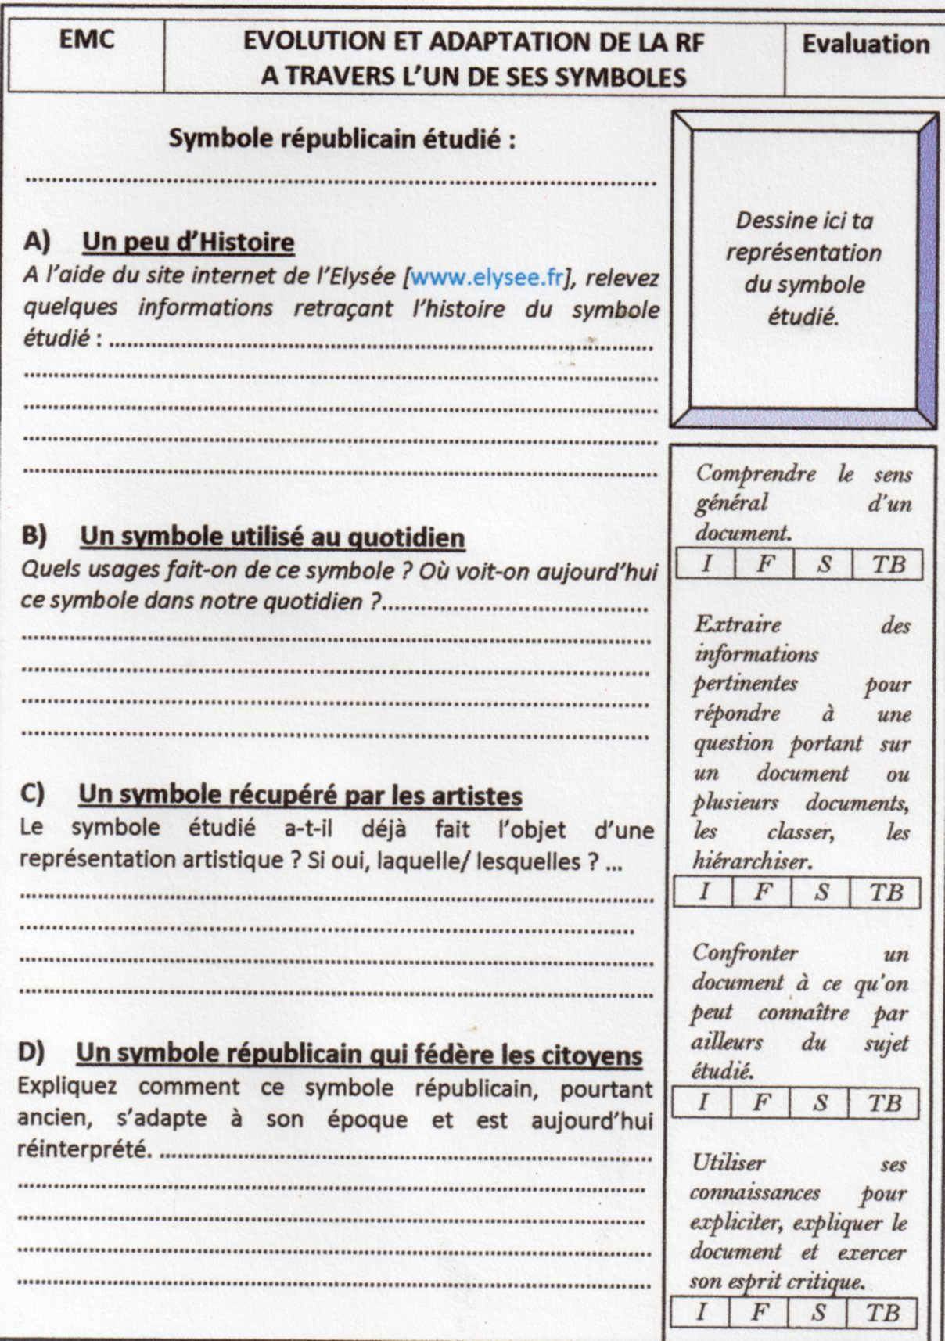



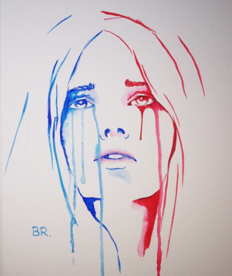
Evaluer dans le cadre d’un EPI –
Pistes de réflexion sur la thématique ICC (Information, Communication et Citoyenneté)
« L’émancipation des Françaises après la 2GM »
4) Travail avec les collègues de Lettres et d’Arts plastiques sur l’évolution des représentations de Marianne
Travail demandé aux élèves:
Interviewer une figure féminine locale (élue, artiste, patronne d’entreprise, syndicaliste, employée, …) sur la perception de leur place/ rôle/ combat(s) qu’elles mènent au quotidien;
Photographier la femme interviewée avec un bonnet phrygien pour illustrer la Marianne au quotidien;
Rédiger une brève biographie de cette Marianne du quotidien et un article sur la rencontre;
Elaborer une exposition en tant qu’artistes devant présenter leur travail à des touristes étrangers (QR Code).
Passage d’une représentation allégorique à des représentations engagées.
Lien EMC
Lien Parcours citoyen/ PEAC
Professeur d’HG et collègue de Lettres
Collègue d’Arts plastiques
Professeur d’HG et collègue de Lettres
Professeur d’HG et collègues d’Arts plastiques, de langues et de technologie

Slide 22



Eléments de documentation
Bibliographie
 Sur la loi Veil et sur la ministre de la Santé
Simone VEIL, Une vie, Stock, 2007
« Simone Veil, un destin français », Marianne hors-série, mars 2016
Jean d’Ormesson, Discours de réception de Simone Veil à l’Académie française, Robert Laffont, 2010

Slide 23


Eléments de documentation
Bibliographie
 Sur la présidence de VGE
Serge BERNSTEIN, J.-F. SIRINELLI (dir.), Les années Giscard, Les réformes de la société (1974-1981), A. Colin, 2003
Valéry Giscard d’Estaing, Le pouvoir et la vie, C12, 1988

Slide 24


Eléments de documentation
Bibliographie
Sur la société française des années 1950 à aujourd’hui
Philippe ARTIERES, Michelle ZANCARINI-FOURNEL (dir.), 68, Une histoire collective 1962-1981, La Découverte, 2008
Emission de radio
 Sur la loi Veil
La marche de l’Histoire, « 1974: débat autour de la loi Veil »

Slide 25


Eléments de documentation
Filmographie
 Documentaires
Raymond DEPARDON, 1974, une partie de campagne, 1974
Vidéo INA, Simone Veil présentant la loi sur la légalisation de l’avortement à l’Assemblée nationale, 1974
Charles BELMONT, Marielle ISSARTELLE, Histoires d’A, 1973

Slide 26




Eléments de documentation
Filmographie
 Films - Documentaires
Claire SIMON, Les bureaux de Dieu, 2008
Christian FAURE, La Loi, 2015
Bénédicte DELMAS, Les demoiselles du Plessis, 2016
Claude CHABROL, Une affaire de femmes, 1988

